Slide 1
體育用品店 訂單和庫存管理系統專案說明
@作業5-202502

Slide 2
Agenda
專案目的說明
程式流程設計
使用介面介紹
GitHub 說明網址
https://github.com/guyverfax/SportProject

Slide 3
專案目的說明
這是一個體育用品店訂單與庫存管理系統，主要功能包括：
訂單管理：新增、修改、刪除及查詢訂單。
產品庫存管理：維護產品資訊，更新庫存數量。
員工資料管理：管理員工帳戶與權限設定。
會員資料管理：處理客戶註冊與資料維護。
報表圖表管理：管理相關報表。
系統採用 MVC（Model-View-Controller） 設計模式，以確保架構清晰、可維護性高。此外，系統實作 DAO（Data Access Object）層 負責數據存取，並透過 Service 層 處理業務邏輯。後端使用 MySQL 作為資料庫，確保數據管理的穩定性與效率。

Slide 4
程式流程設計

Slide 5
程式流程設計
MVC 架構 的系統包含：
Controller（UI 介面） → controller 資料夾（使用 JFrame 來顯示介面）。
Model（資料模型） → model 資料夾（定義對應 MySQL 的類別）。
DAO（資料存取層） → dao 資料夾（負責 CRUD 操作）。
Service（業務邏輯層） → service 資料夾（處理 DAO 操作及交易管理）。

Slide 6
程式目錄結構
📂 controller（控制層 - 負責 UI 及業務邏輯）
這部分負責與使用者互動，使用 JFrame、JDialog 來設計介面，並與 Service 層 互動。
📁 customer（會員管理）
MemberMainUI.java → 會員主介面
MemberReadDialog.java → 會員資料詳細資訊的彈窗
MemberReadUI.java → 會員資料查詢介面

Slide 7
程式目錄結構
📁 employ（員工管理）
EmployManagerUI.java → 員工管理主介面
EmployUpdateUI.java → 員工資訊編輯介面
📁 member（會員管理）
MemberManagerUI.java → 會員管理介面（包含新增、刪除、修改功能）

Slide 8
程式目錄結構
📁 porder（訂單管理）
PorderCreate1.java → 訂單建立介面（第一步）
PorderCreate2.java → 訂單建立介面（第二步）
PorderCreate3.java → 訂單建立介面（最終步驟）
PorderDeleteUI.java → 訂單刪除介面
PorderReadDialog.java → 訂單詳細資訊的彈窗
PorderReadUI.java → 訂單查詢介面
PorderUpdateUI.java → 訂單修改介面

Slide 9
程式目錄結構
📁 portal（登入、註冊、主選單）
LoginUI.java → 登入介面
MainUI.java → 系統主介面
MemberLoginUI.java → 會員登入介面
PortalUI.java → 入口介面（登入首頁）
RegisterUI.java → 註冊介面

Slide 10
程式目錄結構
📁 product（產品管理）
ProductManagerUI.java → 產品管理介面
📂 dao（資料存取層 - 直接與 MySQL 互動）
負責對 MySQL 進行 CRUD（新增、查詢、更新、刪除） 操作。
EmployDao.java → 員工資料存取介面
MemberDao.java → 會員資料存取介面
PorderDao.java → 訂單資料存取介面
PorderSummaryDao.java → 訂單摘要查詢
ProductDao.java → 產品資料存取介面

Slide 11
程式目錄結構
📁 impl（DAO 具體實作）
EmployDaoImpl.java → 員工 DAO 實作
MemberDaoImpl.java → 會員 DAO 實作
PorderDaoImpl.java → 訂單 DAO 實作
PorderSummaryDaoImpl.java → 訂單摘要 DAO 實作
ProductDaoImpl.java → 產品 DAO 實作

Slide 12
程式目錄結構
📂 model（數據模型 - 定義 POJO 類別）
對應 MySQL 的資料表，每個類別代表一個 表的結構。
Employ.java → 員工類別（對應 employ 資料表）
Member.java → 會員類別（對應 member 資料表）
Porder.java → 訂單類別（對應 porder 資料表）
PorderSummary.java → 訂單摘要類別（用於統計）
Product.java → 產品類別（對應 product 資料表）

Slide 13
程式目錄結構
📂 service（業務邏輯層 - 處理 DAO 操作）
負責調用 DAO，執行 交易管理（Transaction Management） 及 商業邏輯。
EmployService.java → 員工業務邏輯
MemberService.java → 會員業務邏輯
PorderService.java → 訂單業務邏輯
ProductService.java → 產品業務邏輯

Slide 14
程式目錄結構
📁 impl（Service 具體實作）
EmployServiceImpl.java → 員工 Service 實作
MemberServiceImpl.java → 會員 Service 實作
PorderServiceImpl.java → 訂單 Service 實作
ProductServiceImpl.java → 產品 Service 實作

Slide 15
程式目錄結構
📂 util（工具類別 - 提供共用函式）
DbConnection.java → MySQL 連線工具類
Tool.java → 其他工具函式，例如 檔案存取、格式轉換

Slide 16
程式目錄結構
📌 總結
這個 MVC 架構 的系統包含：
Controller（UI 介面） → controller 資料夾（使用 JFrame 來顯示介面）。
Model（資料模型） → model 資料夾（定義對應 MySQL 的類別）。
DAO（資料存取層） → dao 資料夾（負責 CRUD 操作）。
Service（業務邏輯層） → service 資料夾（處理 DAO 操作及交易管理）。
Util（工具類） → util 資料夾（提供 MySQL 連線與工具函式）。

Slide 17
使用介面介紹

Slide 18
使用介面架構
體育用品店登入首頁
員工登入
客戶登入
訂單管理
產品管理
客戶管理
員工管理
報表管理
訂單管理
新增訂單
管理產品
管理客戶
修改個人資料
員工銷售圖表
新增訂單
查詢訂單
新增產品
新增客戶
管理員工
產品銷售圖表
查詢訂單
編輯訂單
編輯產品
編輯客戶
客戶銷售圖表
編輯訂單
客戶銷售圖表
刪除訂單
刪除訂單
刪除產品
刪除客戶

Slide 19
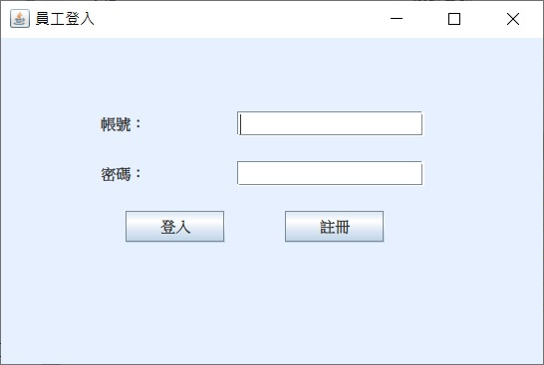
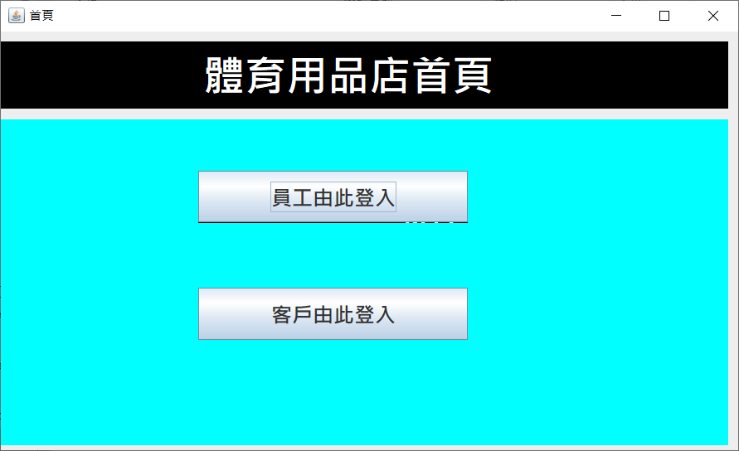
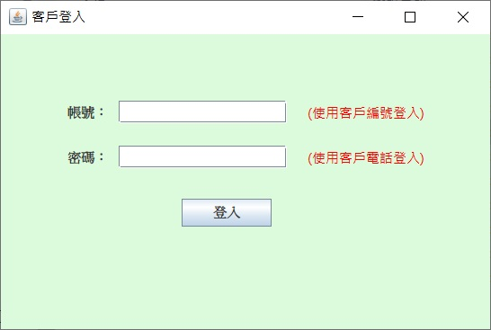
首頁和登入

Slide 20
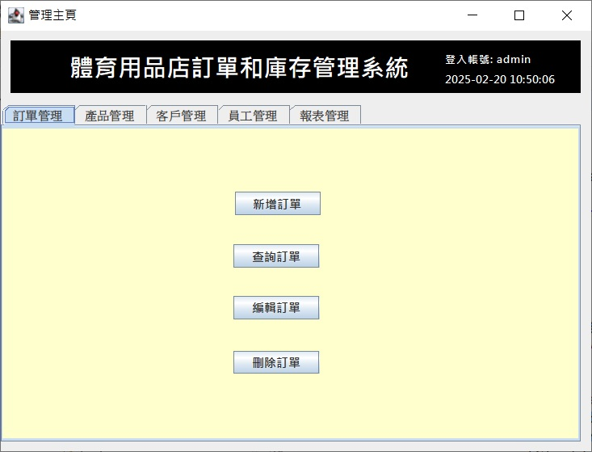
員工管理主頁

Slide 21
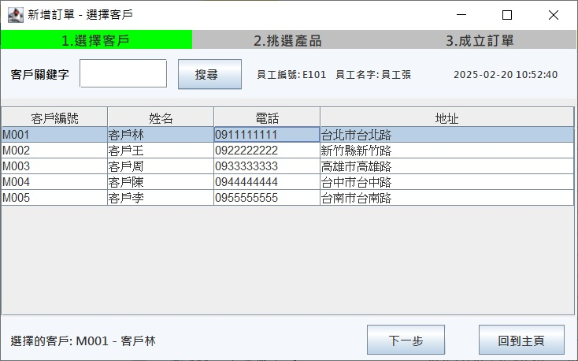
員工-新增訂單

Slide 22
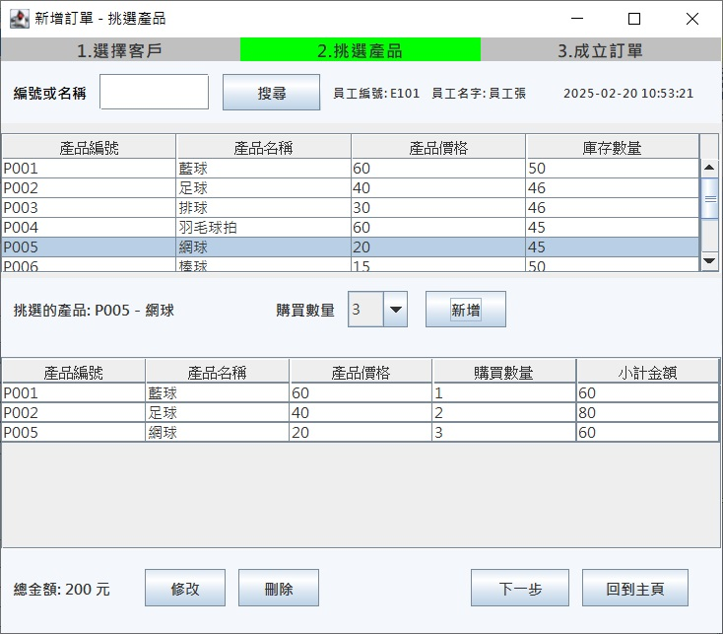
員工-新增訂單

Slide 23
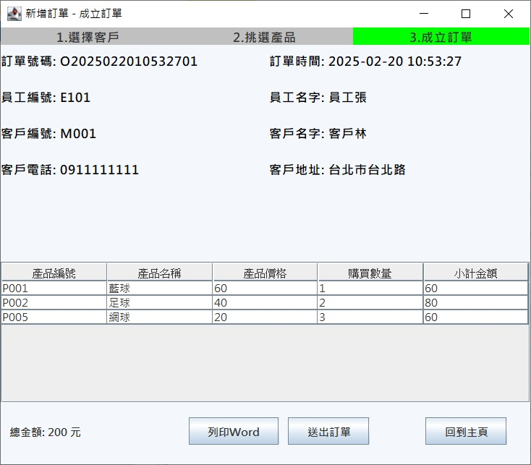
員工-新增訂單

Slide 24
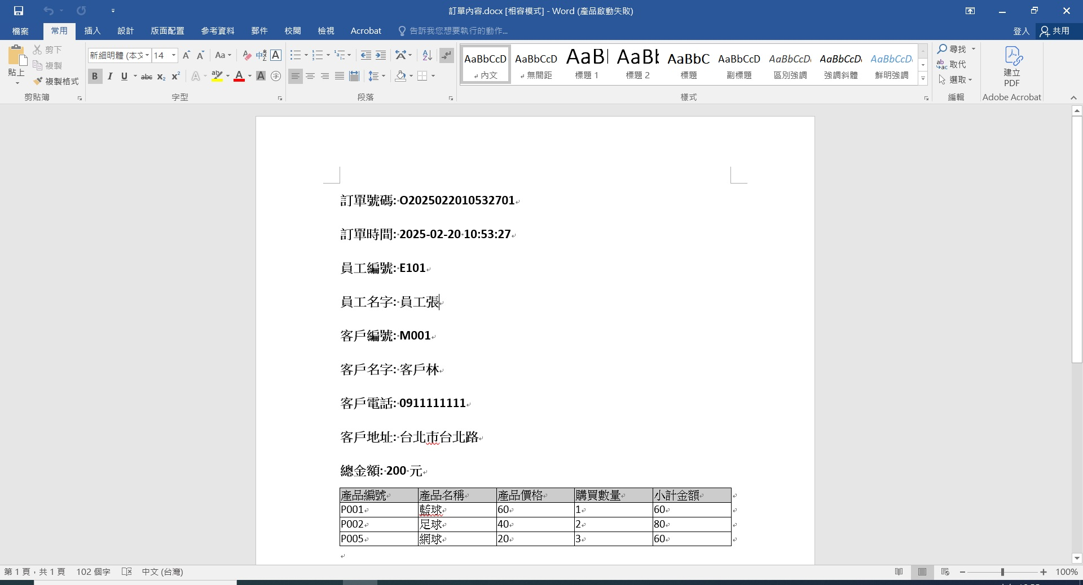
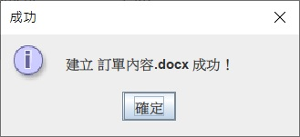
員工-新增訂單

Slide 25
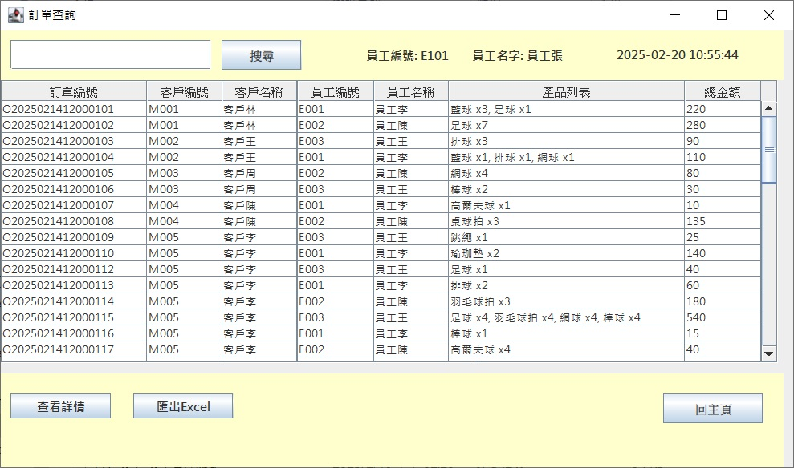
員工-查詢訂單

Slide 26
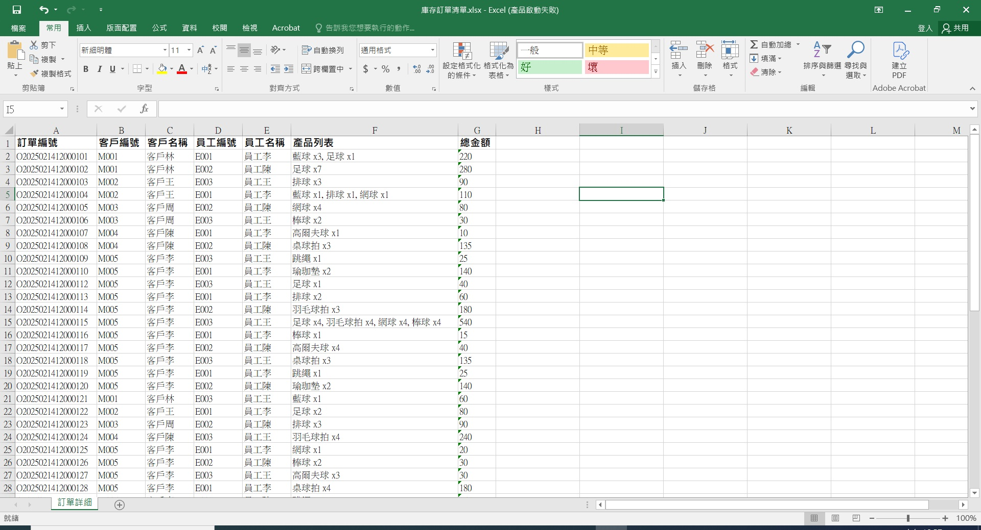
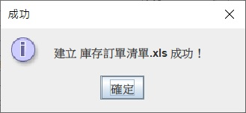
員工-查詢訂單

Slide 27
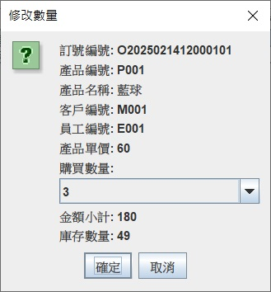
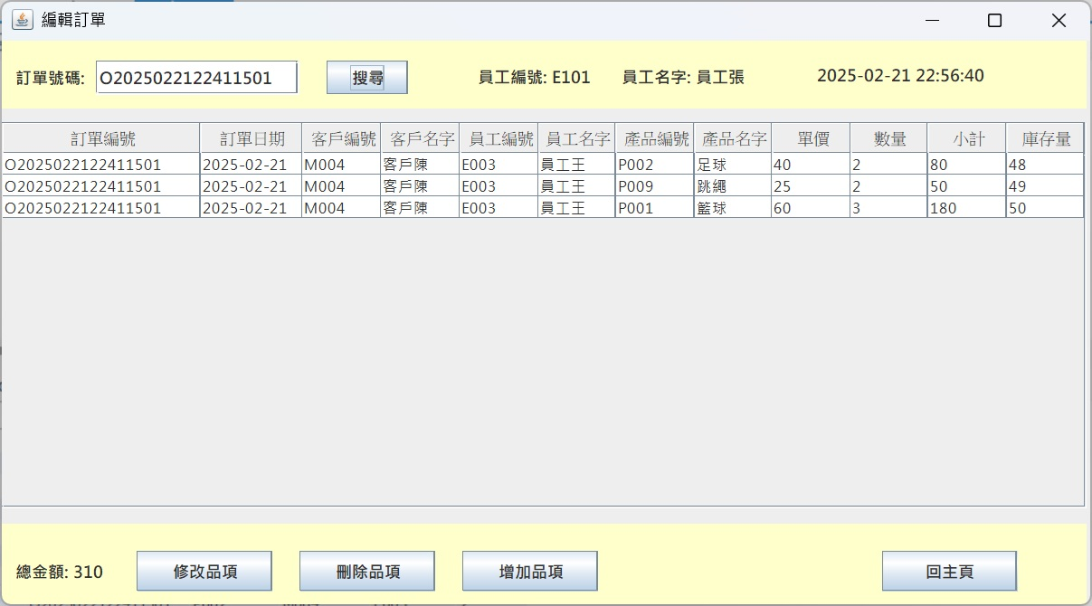
員工-編輯訂單

Slide 28
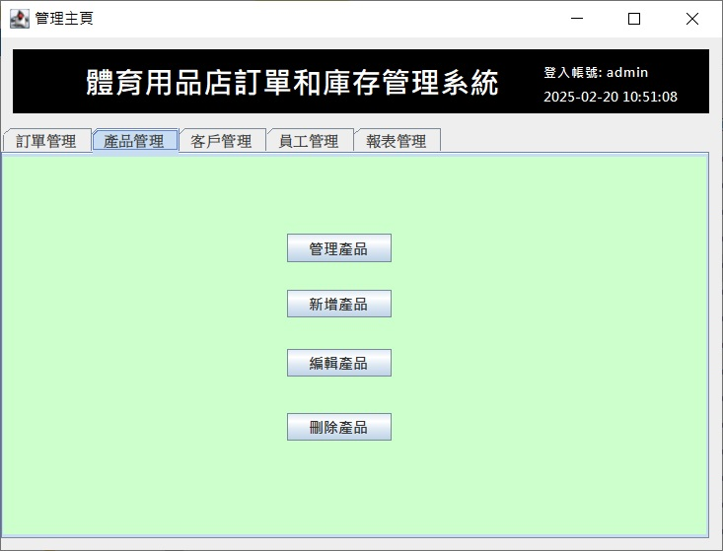
員工

Slide 29
員工-管理產品

Slide 30
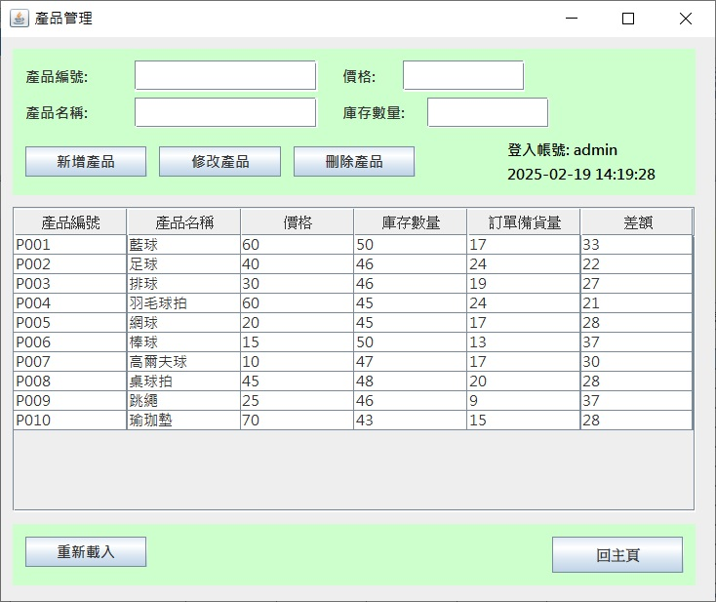
員工-管理產品

Slide 31
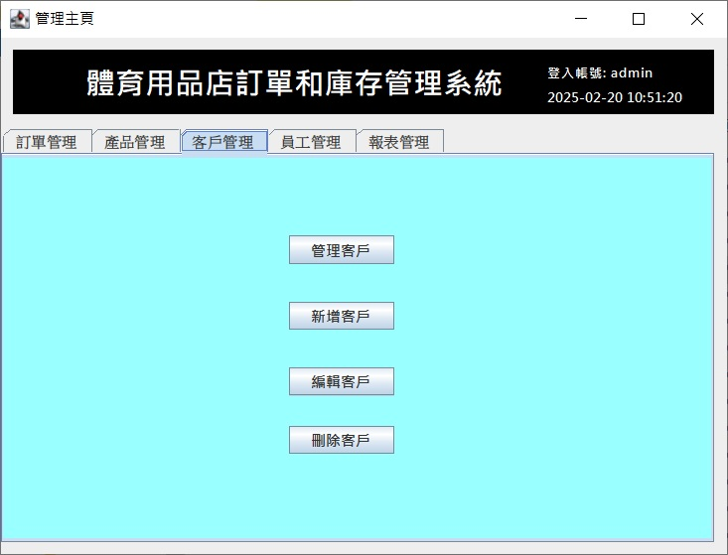
員工

Slide 32
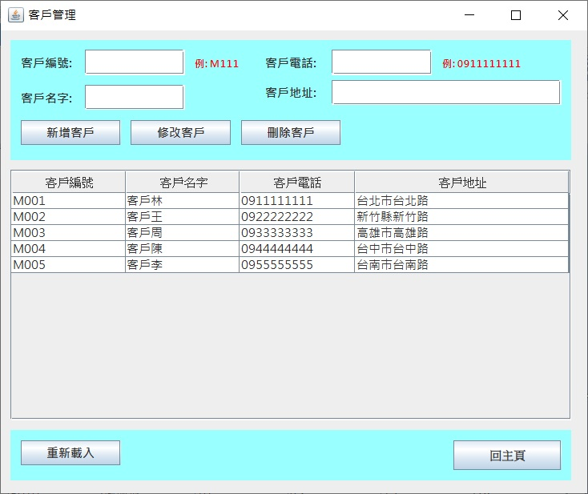
員工-管理客戶

Slide 33
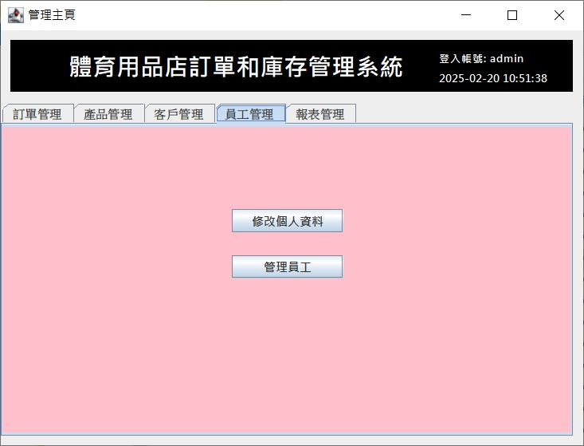
員工

Slide 34
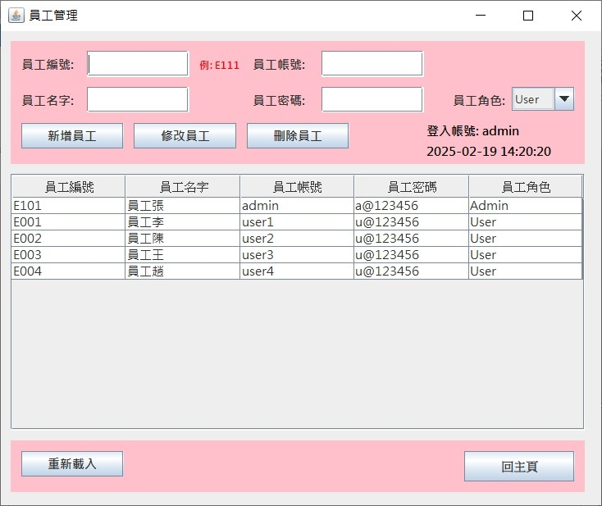
員工-管理員工

Slide 35
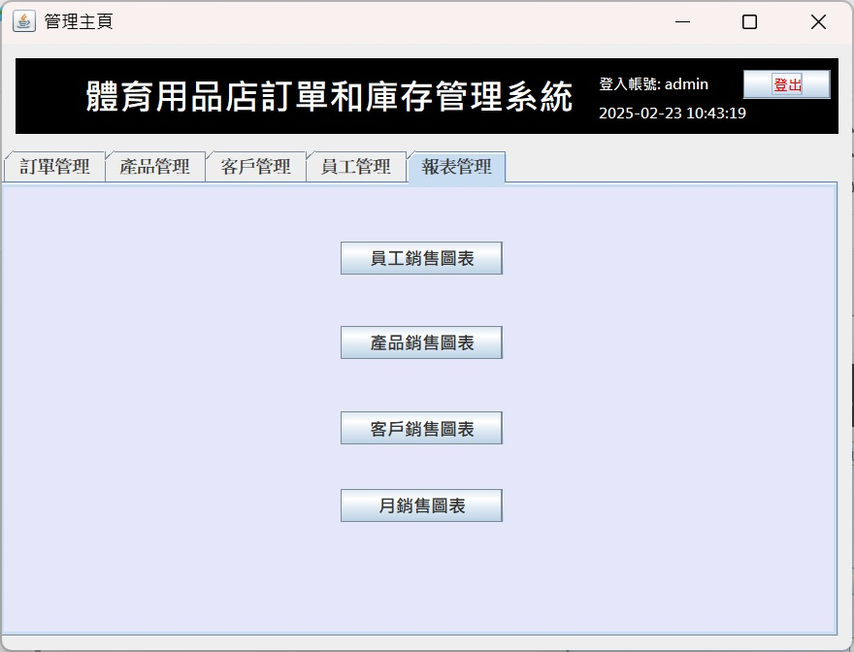
員工

Slide 36
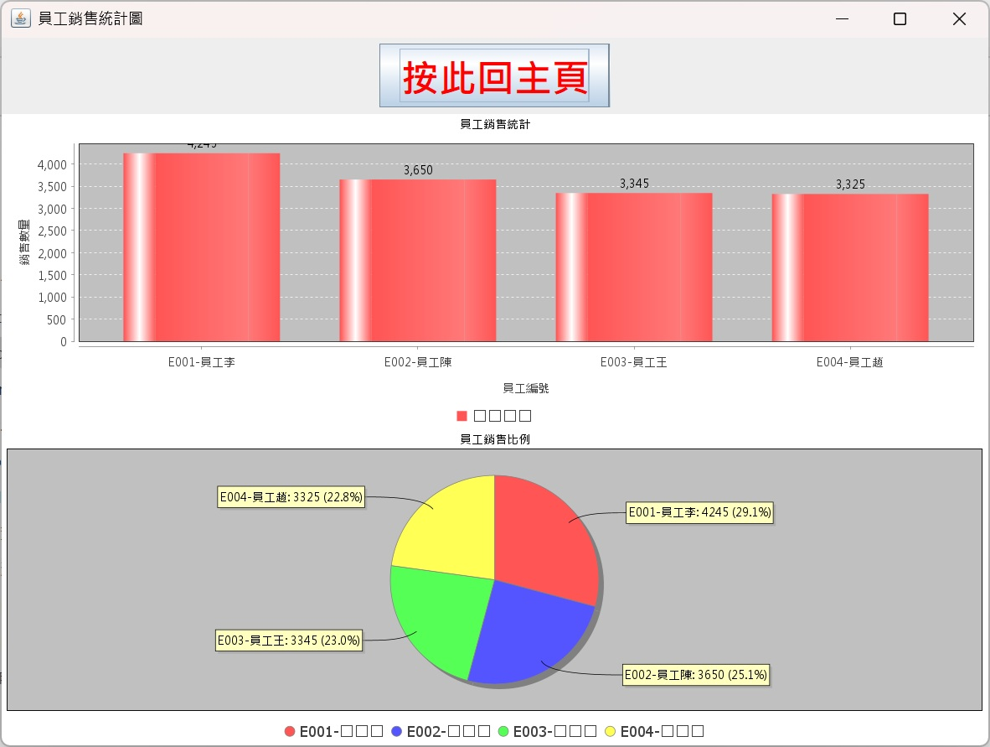
員工-報表管理

Slide 37
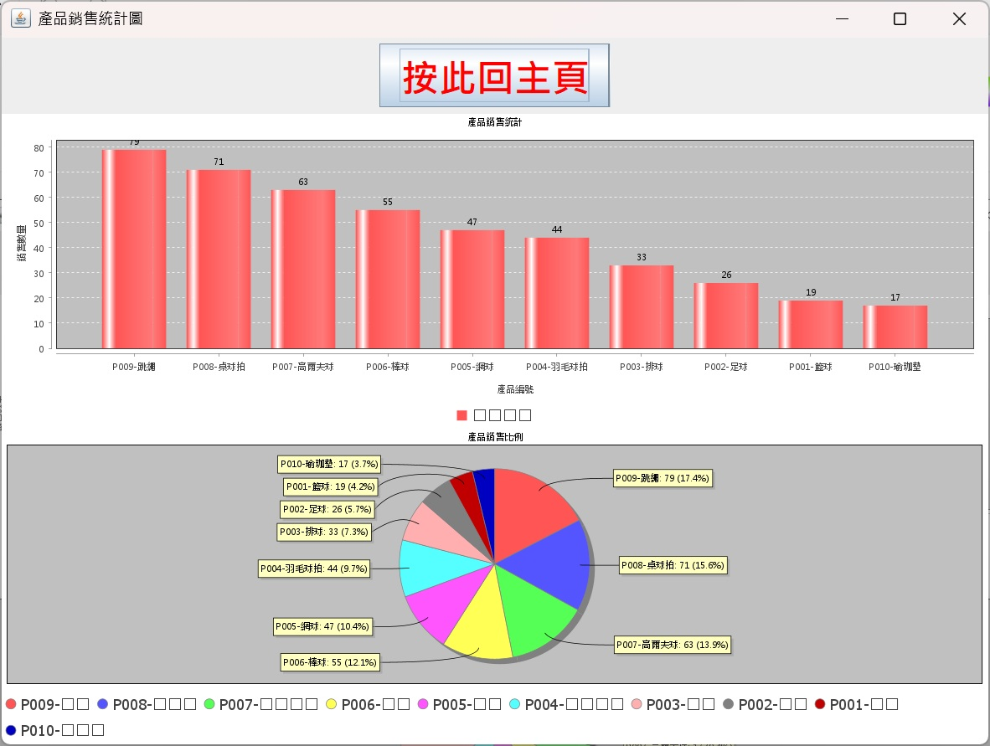
員工-報表管理

Slide 38
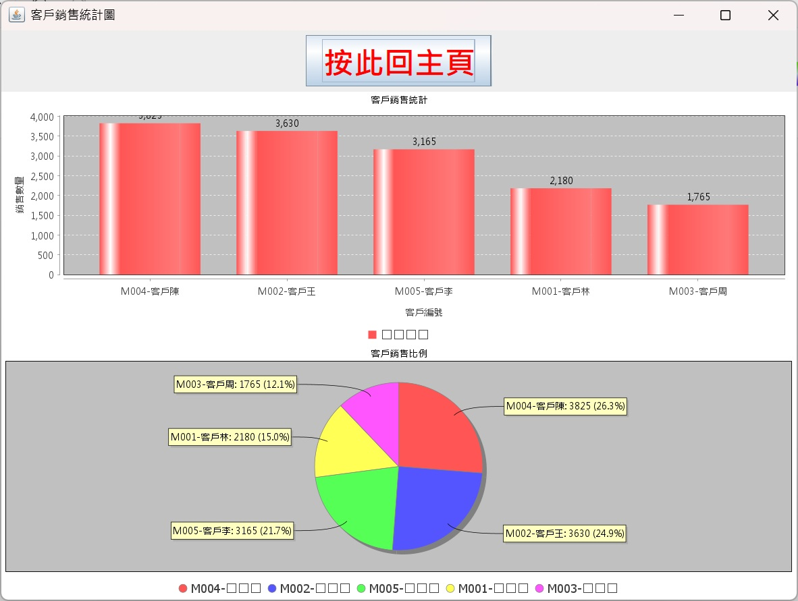
員工-報表管理

Slide 39
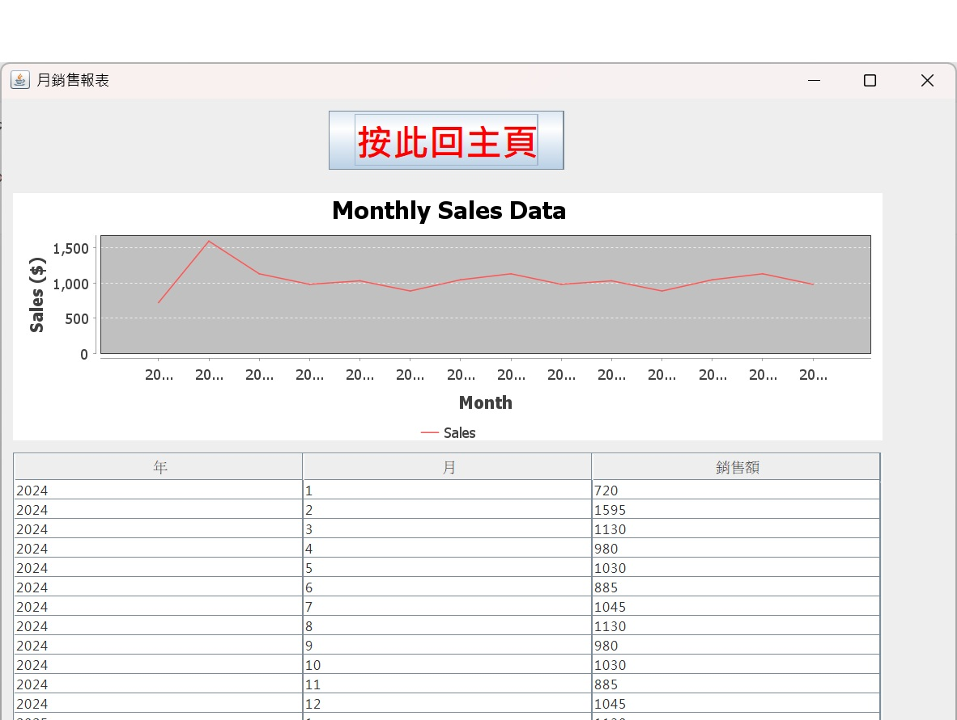
員工-報表管理

Slide 40
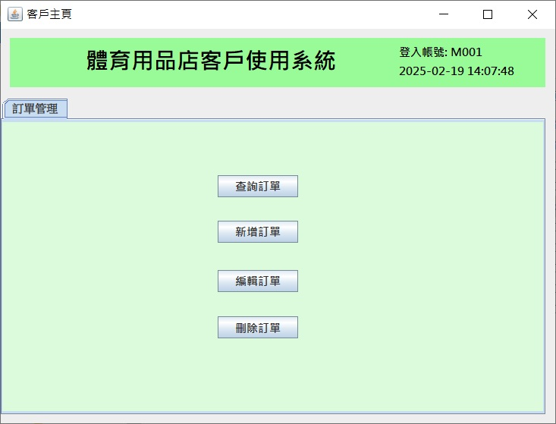
客戶

Slide 41
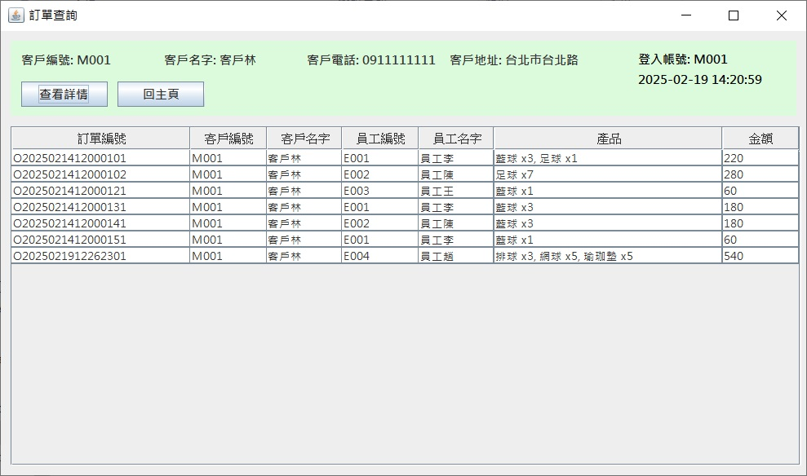
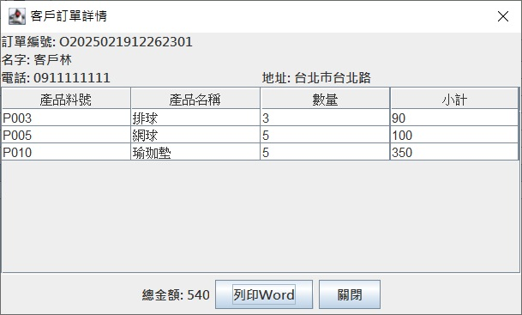
客戶-管理訂單

Slide 42
Q&A

